Slide 1

№19 Б. Майлин атындағы жалпы орта мектебі
коммуналдық мемлекеттік мекемесі
Аға тәлімгер Имамбердиев Талғаттың
ІІ-тоқсанда атқарылған жұмыстар есебі
2023-2024 оқу жылы.
“

Slide 2
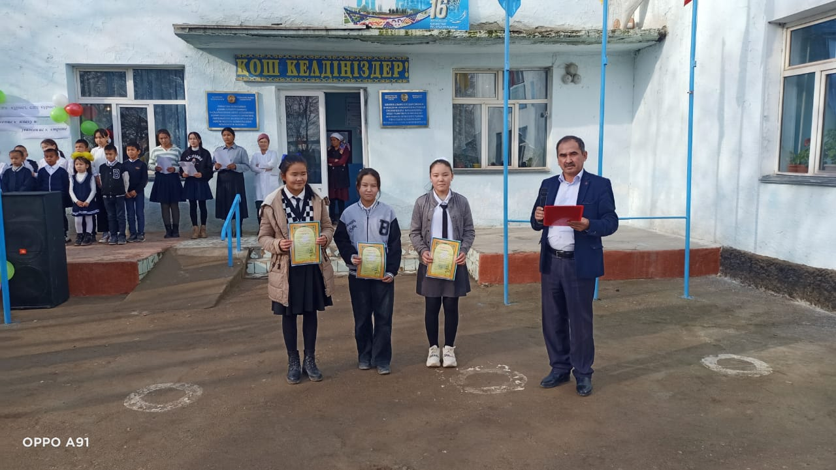
Әр дүйсенбі күні мектепшілік жалпы жиналыстан көрісіс.

Slide 3
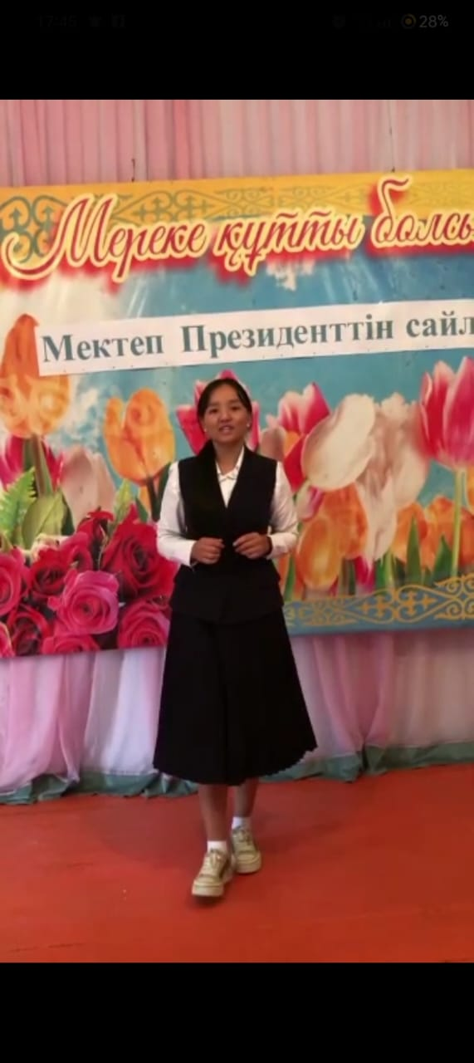
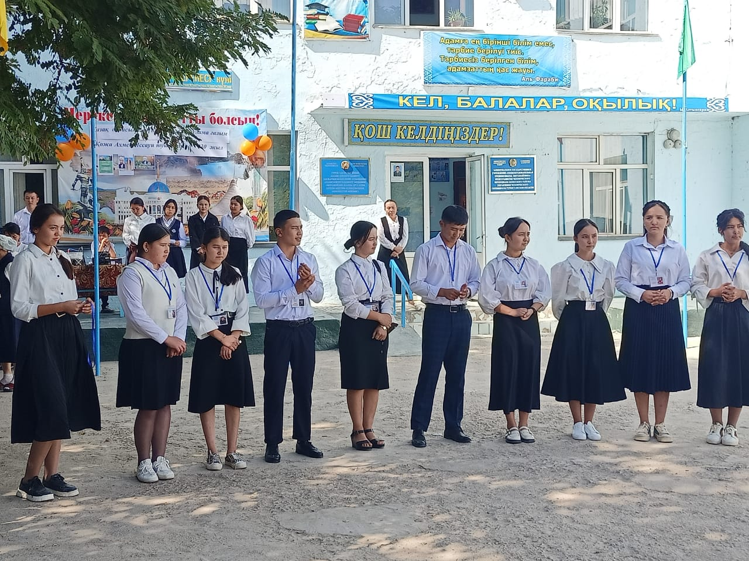
Өзін –өзі басқару ұйымының мектеп президенті Базарбай Жанеркенің басшылығымен сабақтан тыс іс-шаралар ұйымдастырылып, өз уақытысында атқарылуда.

Slide 4
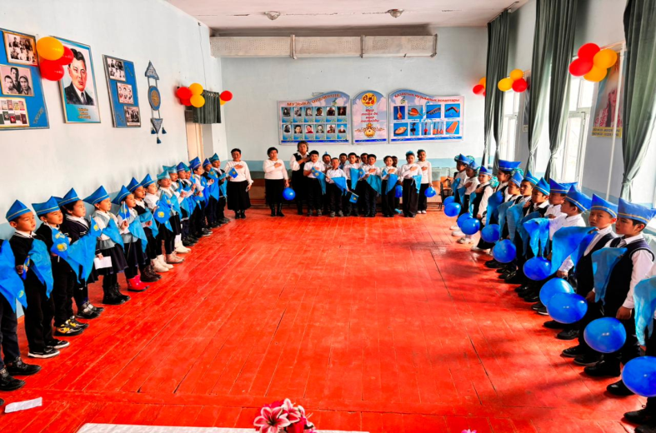
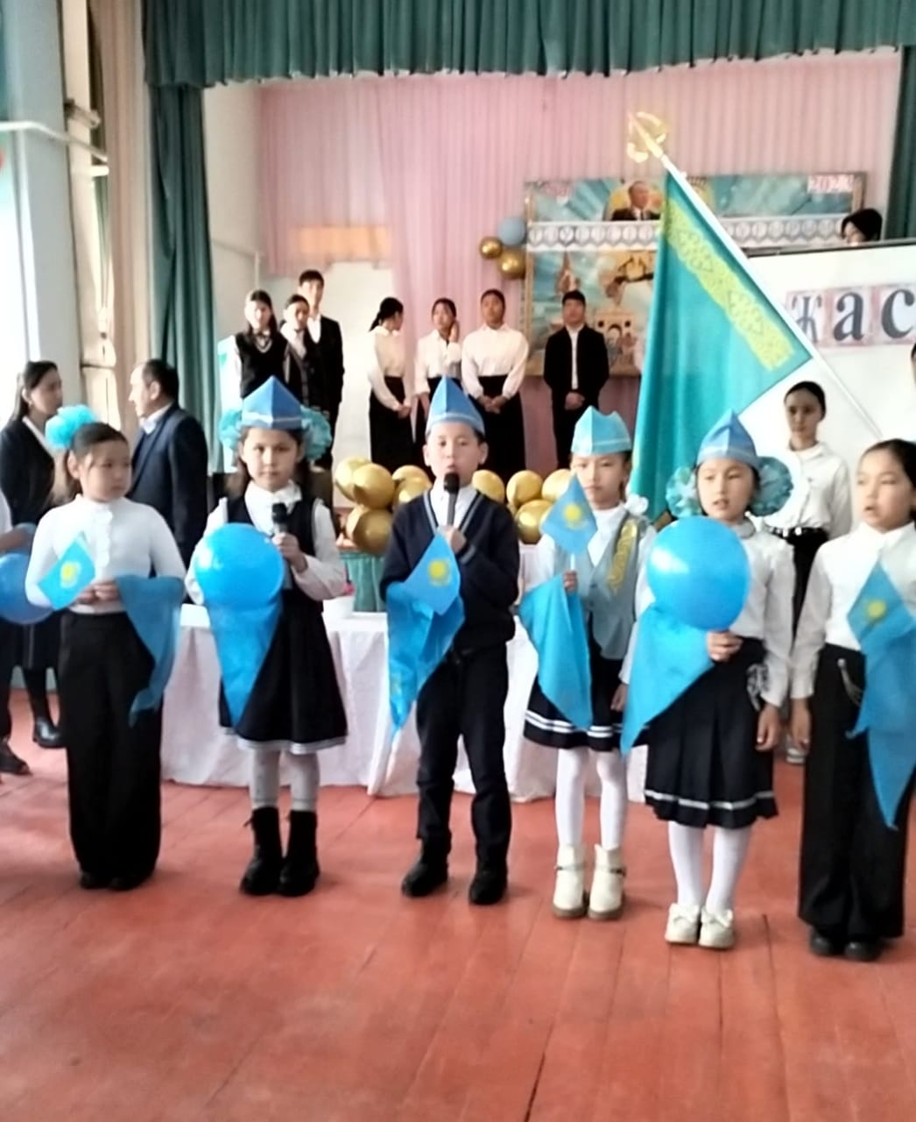
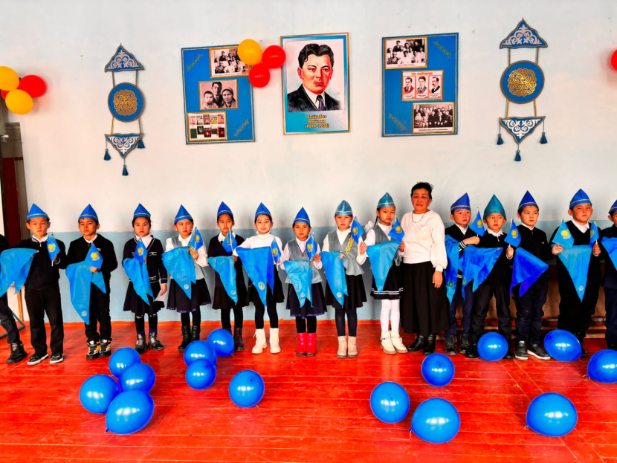
Дәстүрлі мерекелер
«Жас Қыран» ұйымына қабылдау рәсімі.

Slide 5
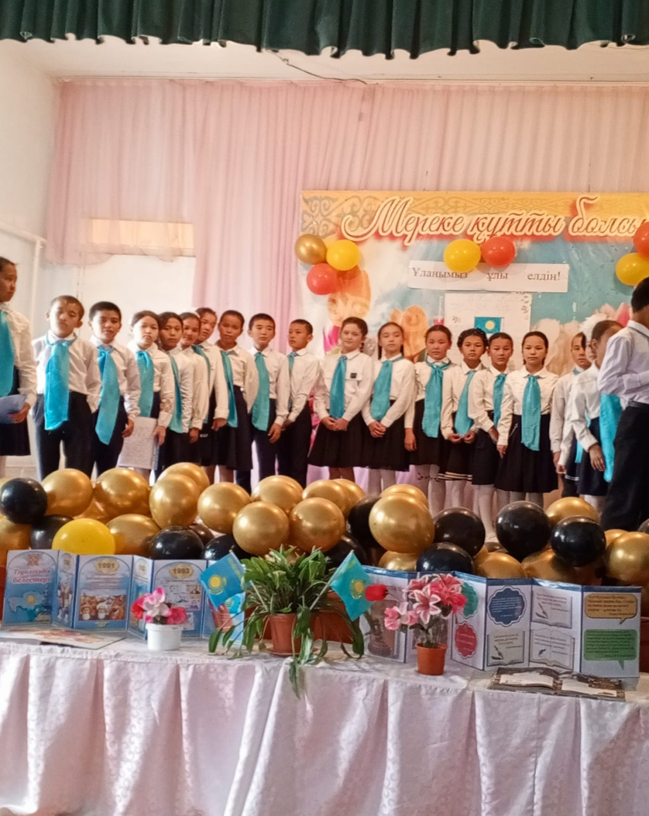
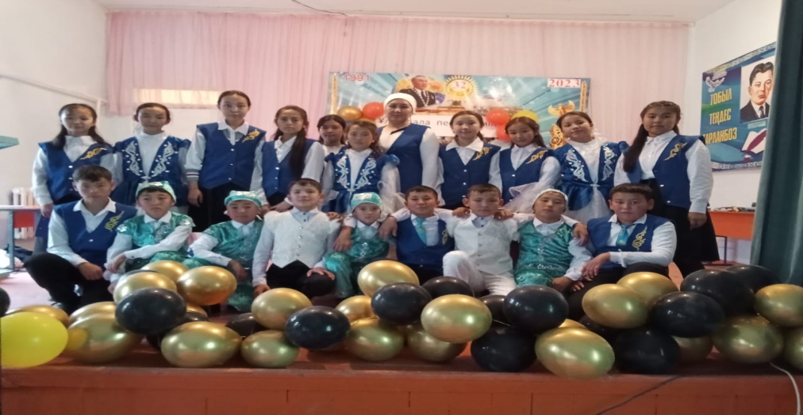
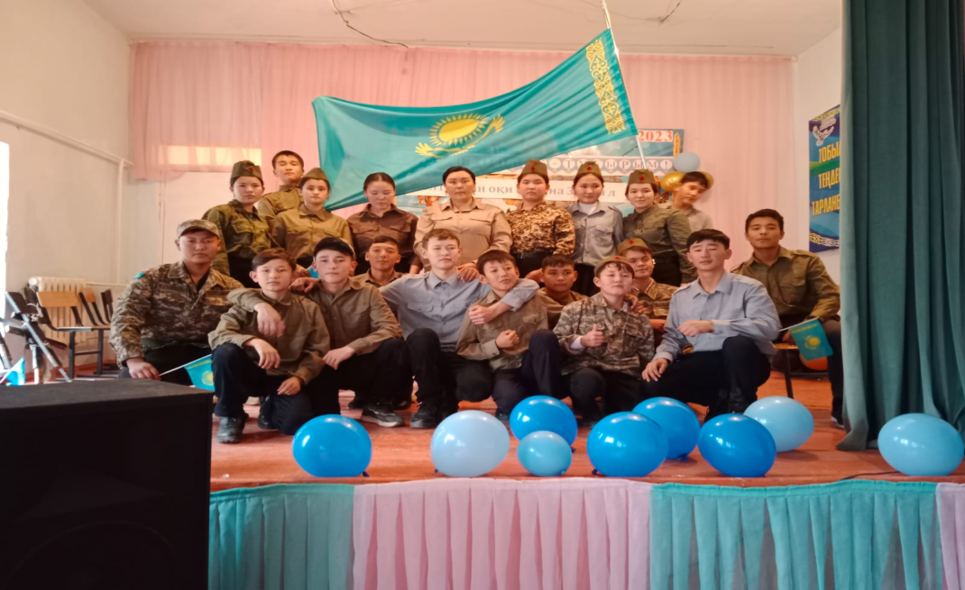
16 желтоқсан Қазақстан Республикасының Тәуелсіздік күні

Slide 6
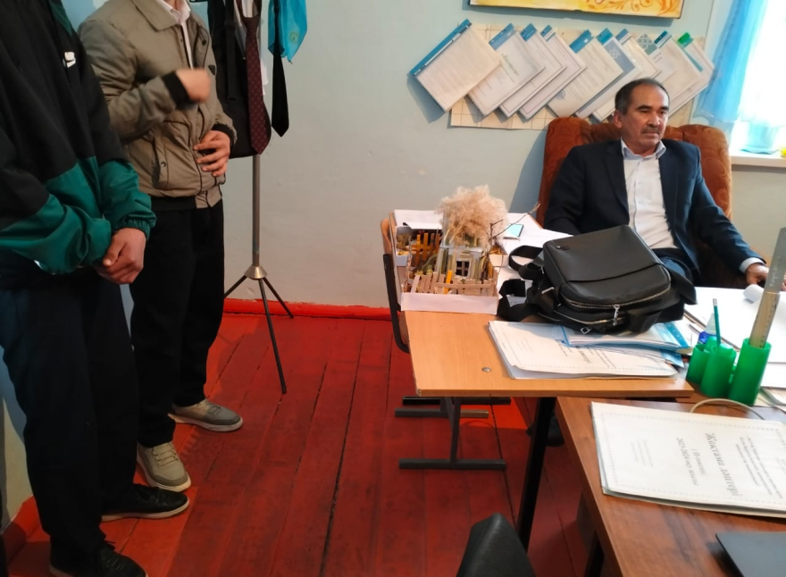
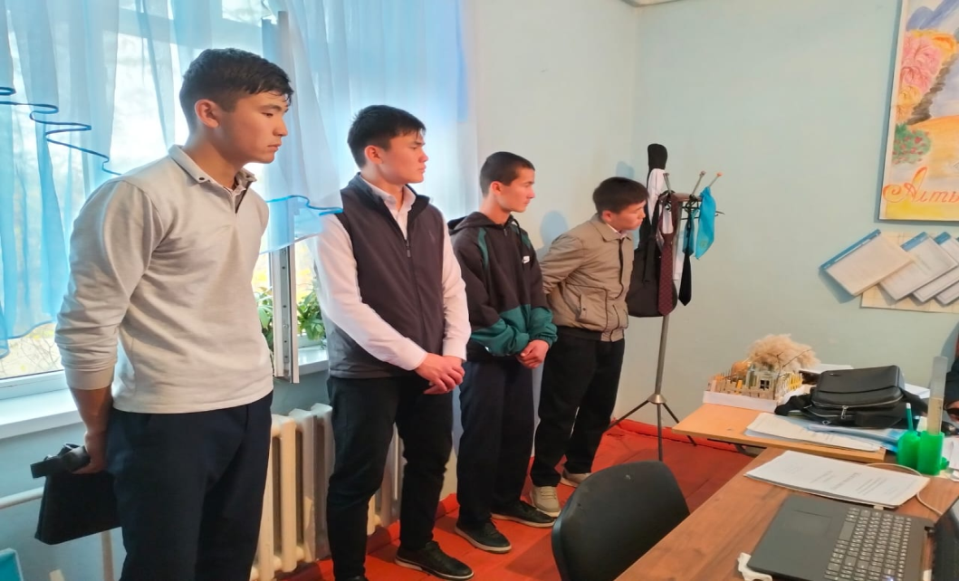
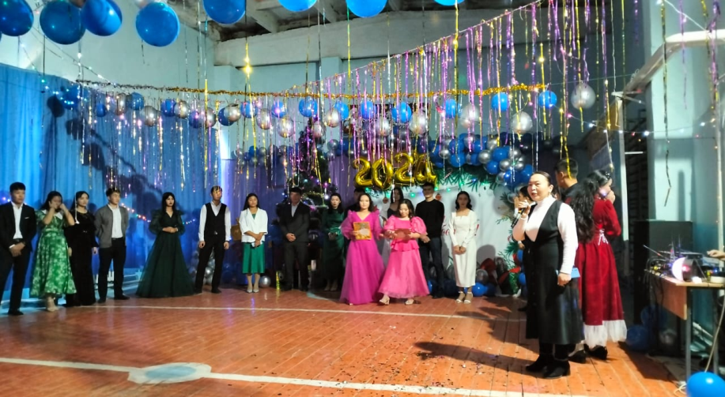
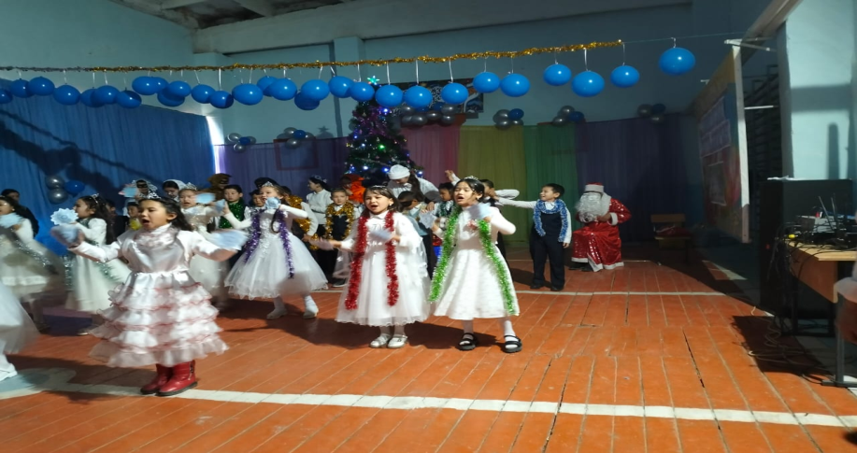
«Қош келдің, Жаңа жыл!» мерекесі
Оқушылармен түсіндірме жұмыстары

Slide 7


Оқушылармен түсіндірме жұмыстары

